Slide 1

Khởi động

Slide 2




Trò chơi
Notes:
Hướng dẫn: Nhấn vào lần lượt từng bông hoa để đến câu hỏi.

Slide 3
Tính: 40 + 30 – 15 = ?
55
45
65
Notes:
Nhấn vào Icon hoa hướng dương chăm chỉ quay về màn hình chính.

Slide 4
Tính: 6 x 3 : 2 = ?
8
9
7
Notes:
Nhấn vào Icon hoa hướng dương chăm chỉ quay về màn hình chính.

Slide 5
Tính: 547 – 264 – 200 = ?
81
82
83

Slide 6
Tính: 60 – 2 x 5 = ?
50
30
40

Slide 7




v
Trang 107

Slide 8
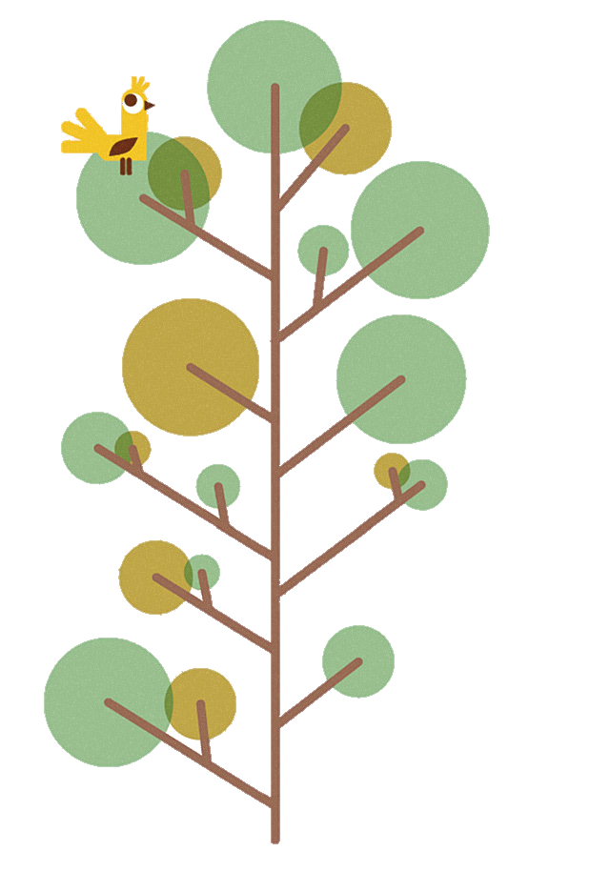





1
Biết thực hiện tính giá trị của biểu thức
có dấu ngoặc
YÊU CẦU CẦN ĐẠT
Vận dụng vào giải toán liên quan tính
giá trị biểu thức.
2
3
Tính toán cẩn thận và trình bày bài sạch đẹp

Slide 9
Khám phá

Slide 10
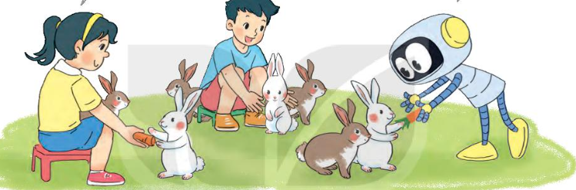
a) Mỗi con thỏ có 2 cái tai. Hỏi 3 con thỏ trắng và 4 con thỏ nâu có tất cả bao nhiêu cái tai?
Mình tính tổng số thỏ rồi lấy 2 nhân với tổng đó.
Cả 2 bạn tính đều đúng. Cách tính của Nam là tính giá trị của biểu thức 2 x (3 + 4)
Mình tính riêng số tai của thỏ trắng, thỏ nâu rồi cộng kết quả lại với nhau.

Slide 11
b) Tính giá trị biểu thức 2 x (3 + 4) như sau:
2 x (3 + 4) = 2 x 7
= 14
Nếu trong biểu thức có dấu ngoặc thì ta thực hiện các phép tính ở trong ngoặc trước.

Slide 12
Hoạt động

Slide 13

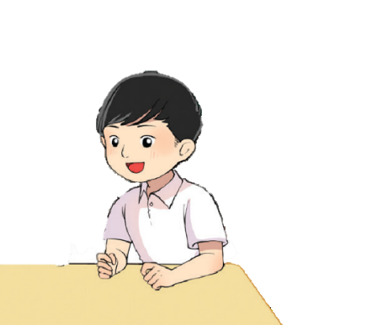
1. Tính giá trị của biểu thức (theo mẫu)
45 : (5 + 4)
b) 8 x (11 – 6)
c) 42 – (42 – 5)
Mẫu: 30 : (20 – 14)
= 30 : 6
= 5
a) 45 : (5 + 4) = 45 : 9
= 5
b) 8 x (11 – 6) = 8 x 5
= 40
Làm bài vào vở
c) 42 – (42 – 5) = 42 – 37
= 5

Slide 14

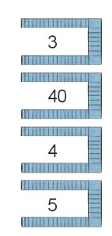




2. Chọn số là giá trị của mỗi biểu thức:
= 4
= 3
= 40
5
THẢO LUẬN NHÓM
(15 + 5) : 5 = 20 : 5 = 4
40 : (11 – 3) = 40 : 8 = 5
16 + (40 – 16) = 16 + 24 = 40
32 – (25 + 4) = 32 – 29 = 3

Slide 15



LUYỆN TẬP

Slide 16
1. Biểu thức nào có giá trị lớn nhất? Biểu thức nào có giá trị bé nhất?
5 x (6 – 2)
5 x 6 – 2
(16 + 24) : 4
16 + 24 : 4
B
C
D
A
lớn nhất
bé nhất
= 5 x 4
= 20
= 30 – 2
= 28
= 40 : 4
= 10
= 16 + 6
= 22
Làm vào SGK

Slide 17

2. Mai có 4 hộp bút màu, Mai cho Mi 2 hộp. Hỏi Mai còn lại bao nhiêu chiếc bút màu? Biết rằng mỗi hộp có 10 chiếc bút màu.
Bài giải
Mai còn lại số hộp bút màu là:
4 – 2 = 2 (hộp)
Mai còn lại số chiếc bút màu là:
10 x 2 = 20 (chiếc)
Đáp số: 20 chiếc bút màu
Tóm tắt:
Có: 4 hộp bút màu
Mỗi hộp: 10 bút màu
Cho: 2 hộp
Còn lại: .... bút màu?
Làm bài vào vở

Slide 18
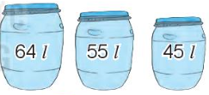
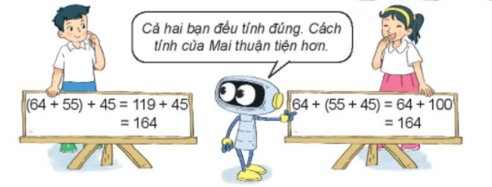

3. a) Cả ba thùng có bao nhiêu lít nước mắm?
64 + 55 + 45 = ?
Nhận xét: (64 + 55) + 45 = 64 + (55 + 45).

Slide 19

Muốn tính tổng của ba số hạng, ta có thể tính tổng hai số hạng đầu trước hoặc hai số hạng sau trước, rồi cộng tiếp số hạng còn lại.

Slide 20
b) Tính giá trị biểu thức:
= 123 +( 80 + 20)
= 123 + 100
= 223
123 + 80 + 20
Làm bài vào vở
= 207 + (64 + 36)
= 207 + 100
= 307
207 + 64 + 36

Slide 21






Slide 22
Vận dụng

